Slide 1
CELEM JEST:
przedstawienie serwisów astronomicznych w sieci, które umożliwiają fotografowanie obiektów astronomicznych w czasie zajęć z uczniami, są bezpłatne, udostępniają bezpłatne oprogramowanie do obróbki zdjęć

Slide 2
http://mo-www.harvard.edu/OWN/
czyli „observing with NASA”
http://www.faulkes-telescope.com/
http://www.pl.euhou.net/index.php?option=com_content
&task=blogcategory&id=30&Itemid=153
http://www.slooh.com/

Slide 3
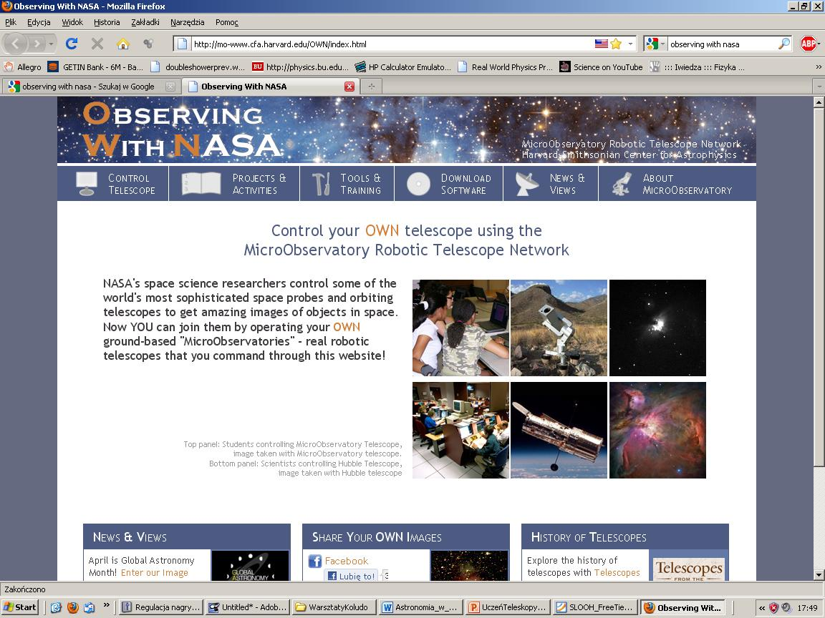
http://mo-www.harvard.edu/OWN
3 proste kroki

Slide 4
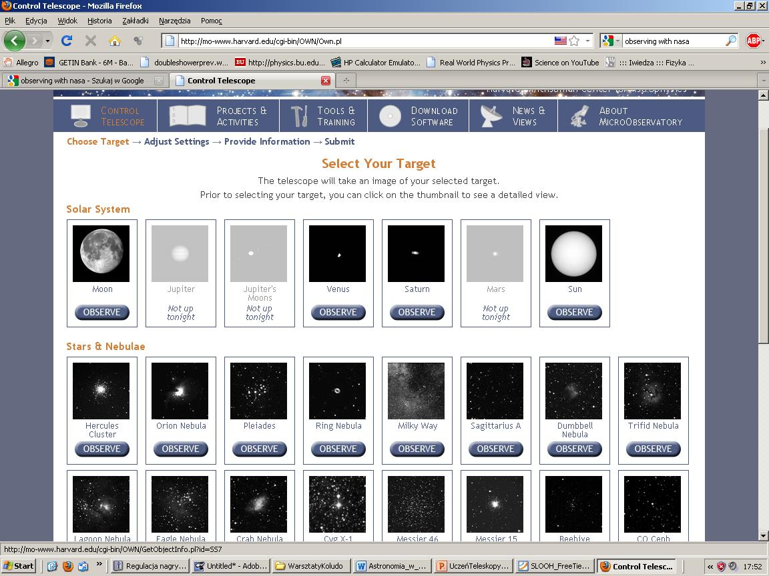
1: wybieramy obiekt z list

Slide 5
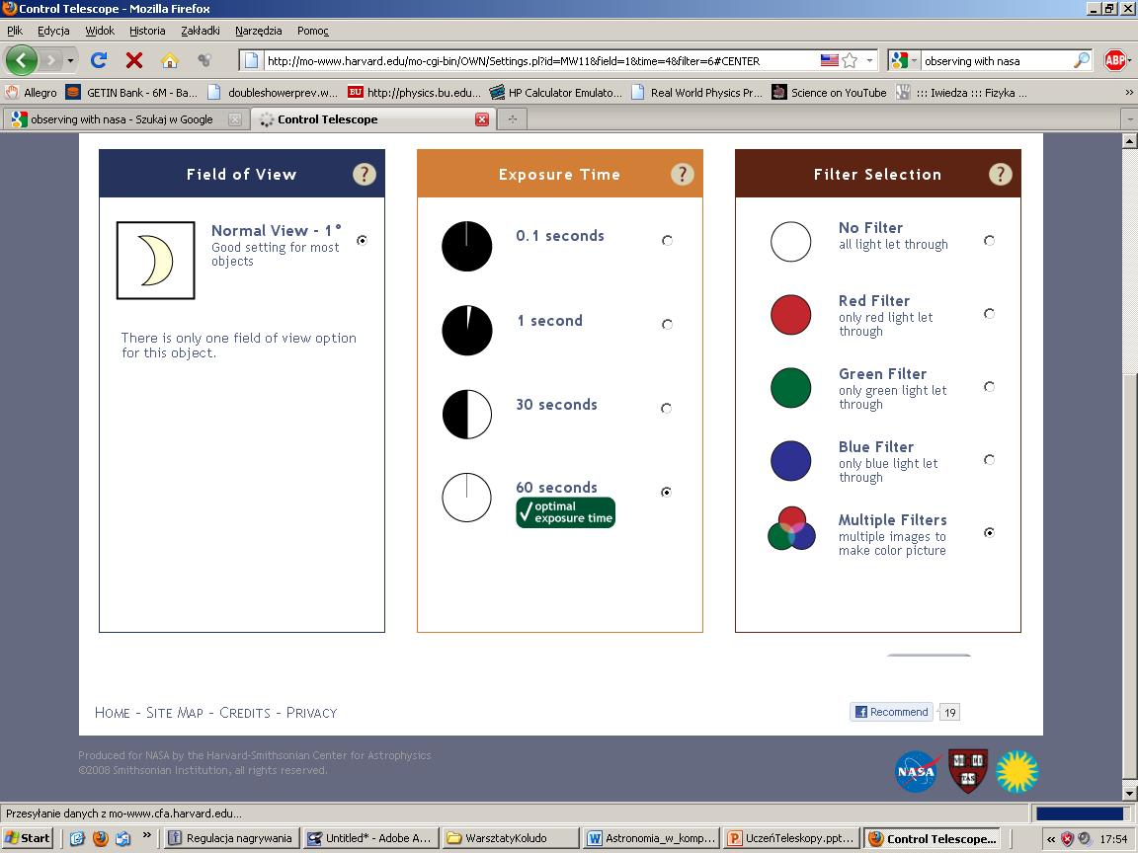
2: ustawiamy parametry zdjęcia

Slide 6
3: wpisujemy e-mail oraz wypełniamy krótką ankietę
(z tego powodu nie zamieszczam wyglądu strony)

Slide 7
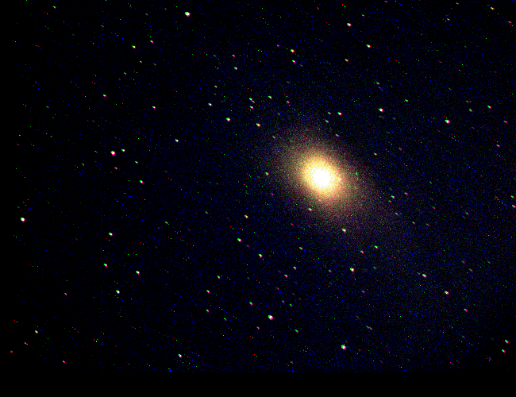
M31

Slide 8
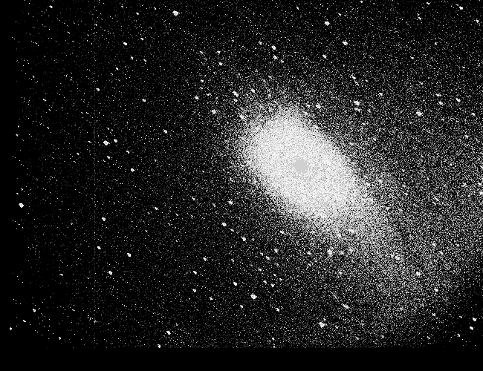
M31

Slide 9
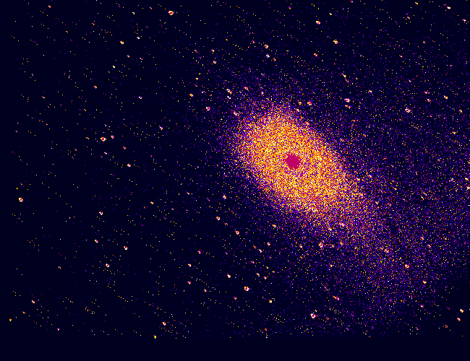
M31

Slide 10
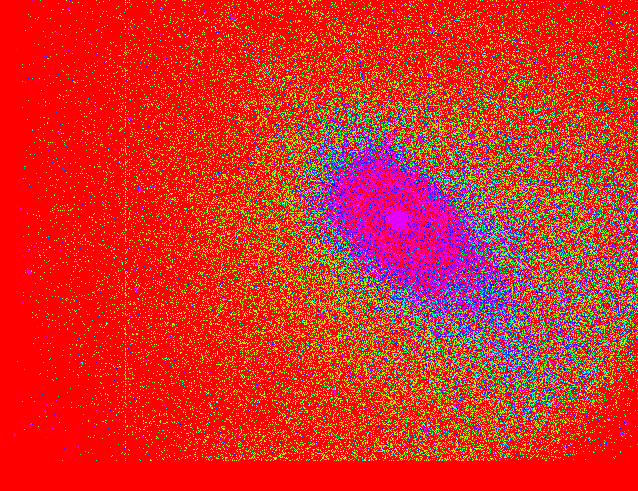
M31

Slide 11
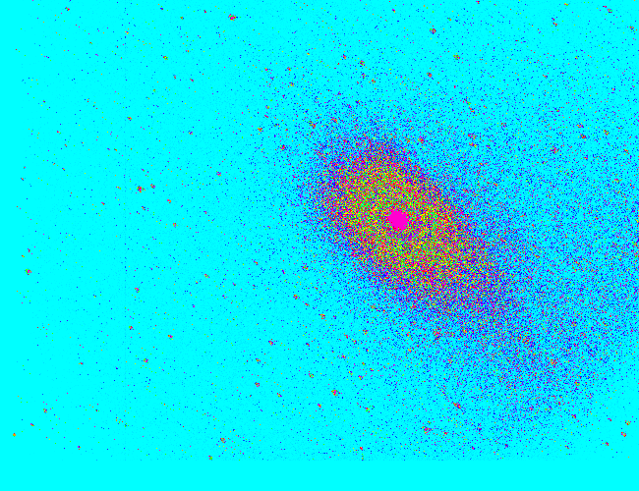
M31

Slide 12
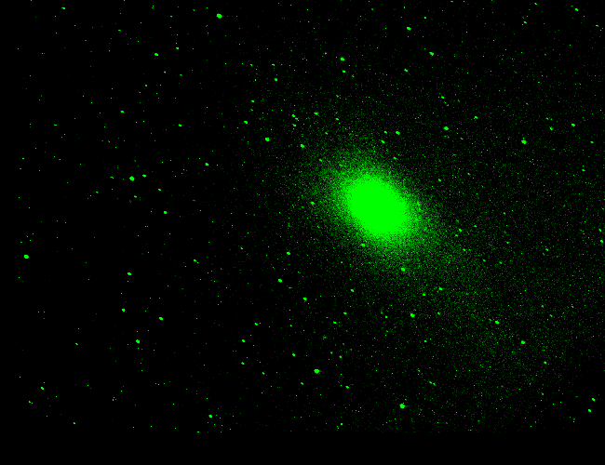
M31

Slide 13
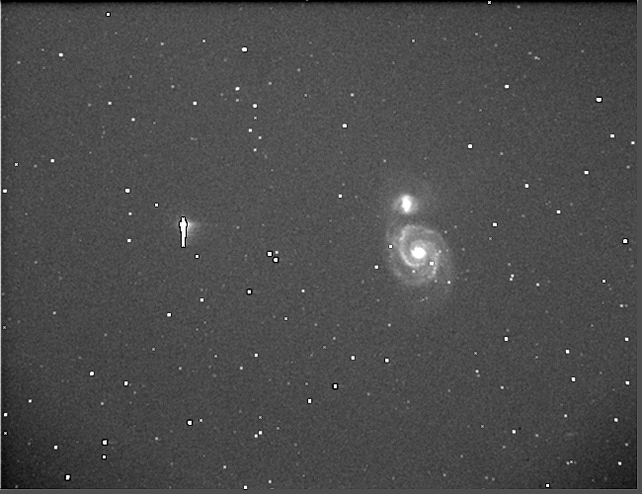
M51 Whirpool Galaxy

Slide 14
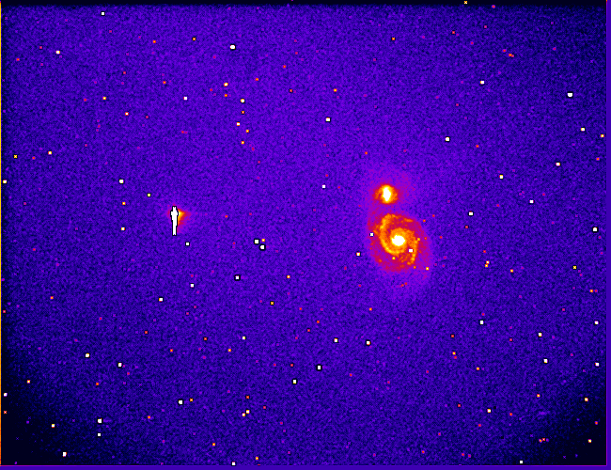
M51 Whirpool Galaxy

Slide 15
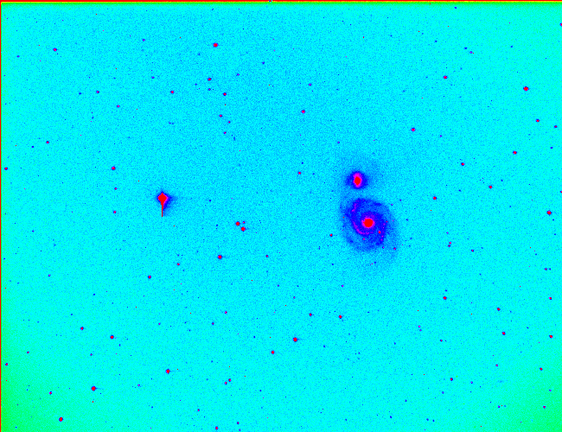
M51 Whirpool Galaxy

Slide 16
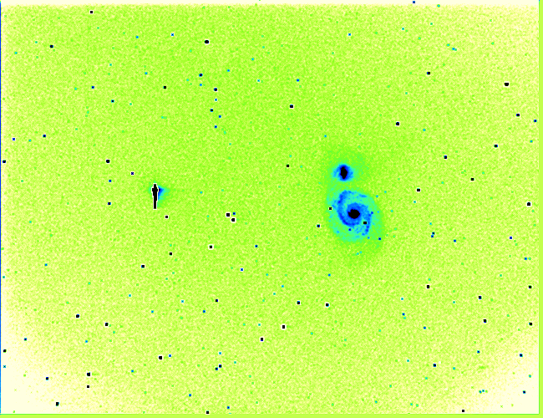
M51 Whirpool Galaxy

Slide 17
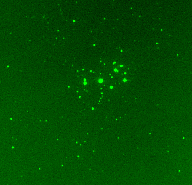
Pleaides

Slide 18
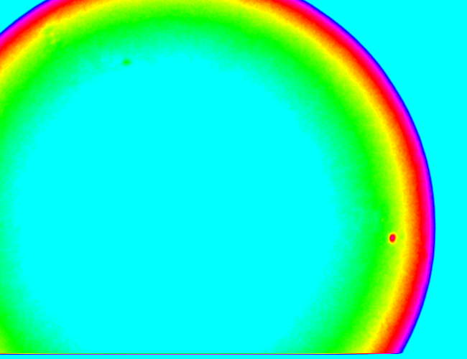
Słońce

Slide 19
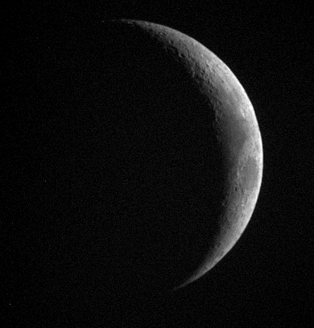
Księżyc

Slide 20
http://www.telescope.org/infopage.php?title=BRT_Information
(czyli RoboBradford Robotic Telescope)
czyli coś lepszego

Slide 21
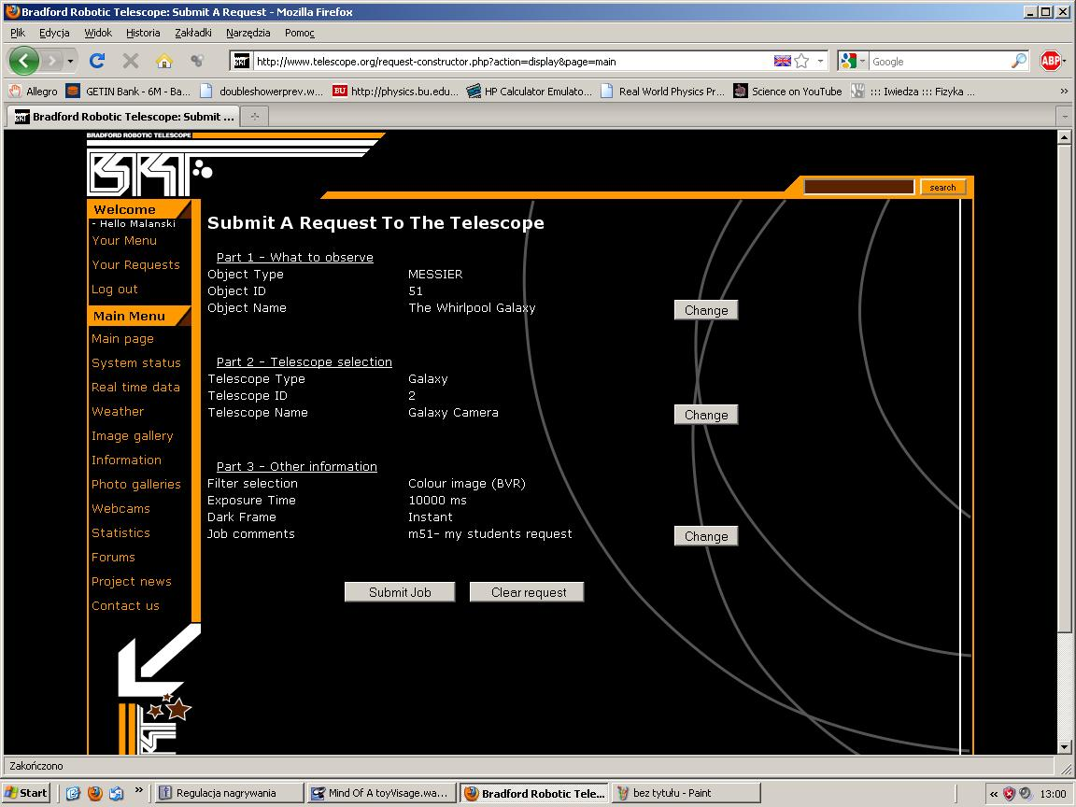
3 proste kroki

Slide 22
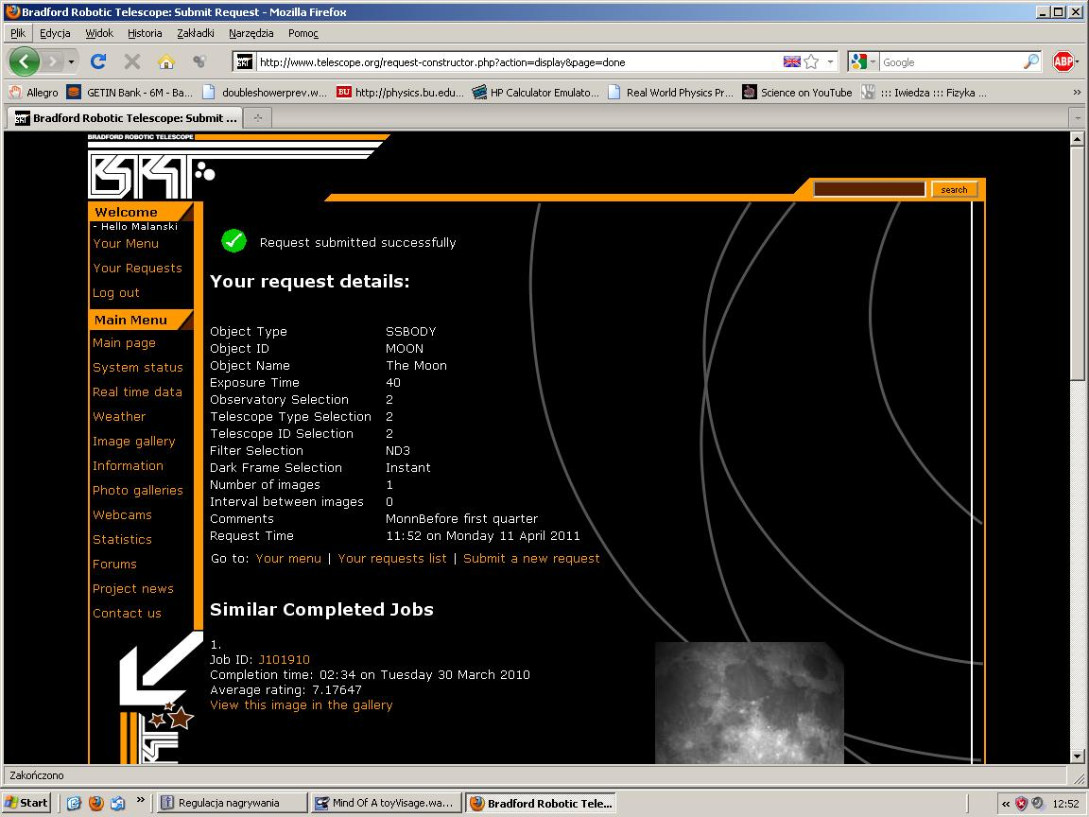
dane obserwacji obiektu, które wybraliśmy (przykład)

Slide 23
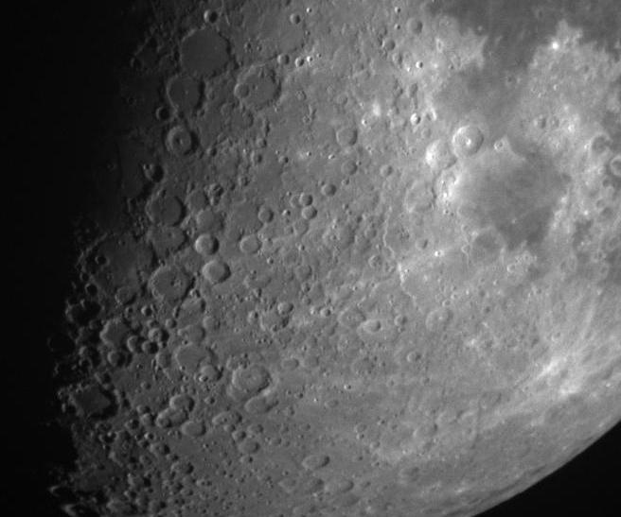
Księżyc

Slide 24
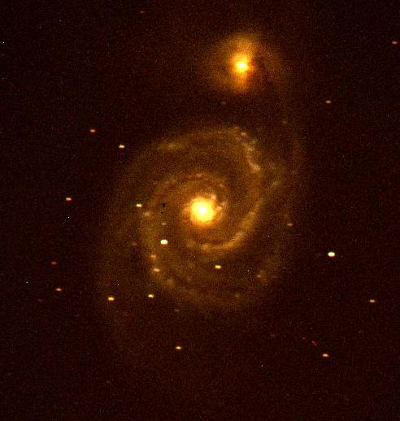
M51 Whirpool Galaxy

Slide 25
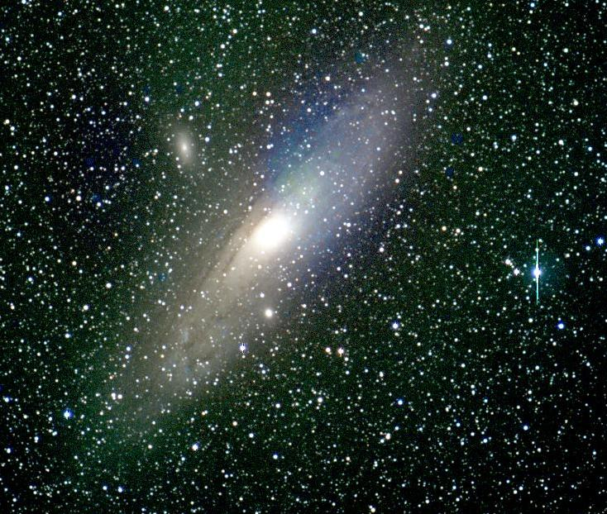
M31
z tego zdjecia jestem bardzo dumny

Slide 26
Inne możliwości

Slide 27
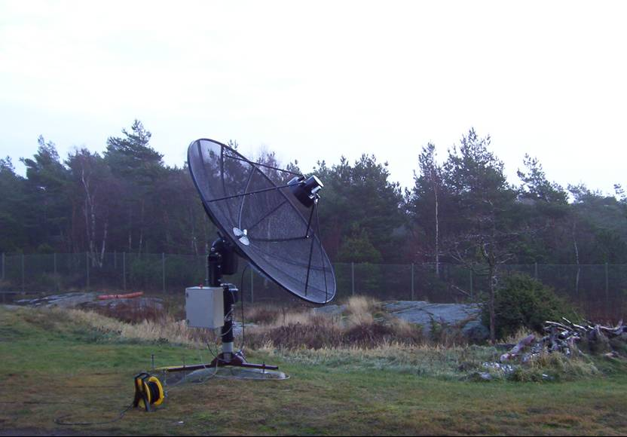
Onsala -Szwecja
takie coś można zamontować u nas na tarasie

Slide 28
można np. zrobić mapę Drogi Mlecznej

Slide 29
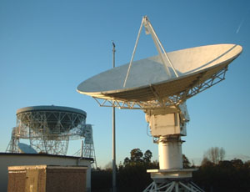
Jodrell - Bank UK - antena około 7.5m

Slide 30
Onsala jak i Jodrell Bank zapewniają bezpłatne oprogramowanie oraz szczegółowe porady

Slide 31
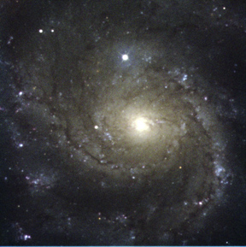
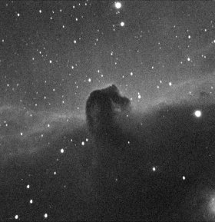
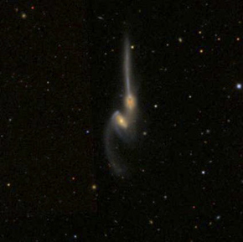
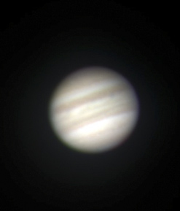
Łódzkie planetarium i obserwatorium astronomiczne
dysponuje dostępem do teleskopów zdalnie sterowanych.
Proponuję cykl lekcji prowadzący do fotografowania odległych obiektów
astronomicznych przy pomocy 2 metrowego teleskopu Faulkes’a.
Dla klas, które chciałyby w czasie lekcji, na bieżąco sfotografować obiekt
(nie wchodząc w szczegóły operowania teleskopem),
oferuję dostęp do zdalnie sterowanego teleskopu
w Iron Wood Observatory w Arizonie - ten teleskop jest dostępny dzięki
dwóm miłośnikom astronomii:
Franko Pino (USA) i Lechowi Mankiewiczowi (Polska).
Przykłady uzyskanych przez uczniów obrazów:

